Slide 1

REPORT
冠军国跳项目本周成果汇报
Draughts-Master
2019 / 10 / 20
2019

Slide 2

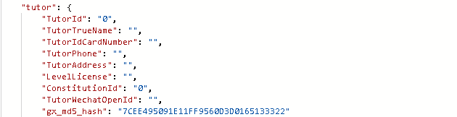
成果展示
问题分析
下期计划

Slide 3
成果展示
01

Slide 4
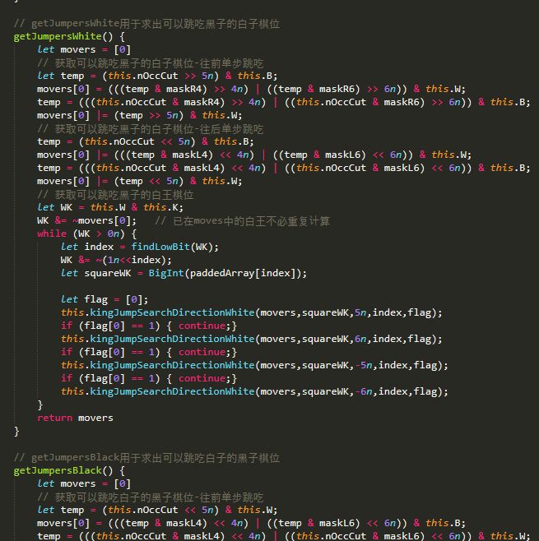
成果展示
游戏逻辑迁移
50%
棋盘游戏逻辑已经完成，由于平台的不同目前的正在进行代码的迁移。
GENEXUS rest服务搭建
30%
后端部分使用低代码开发平台搭建，并且已经能够使用微信小程序连通

Slide 5
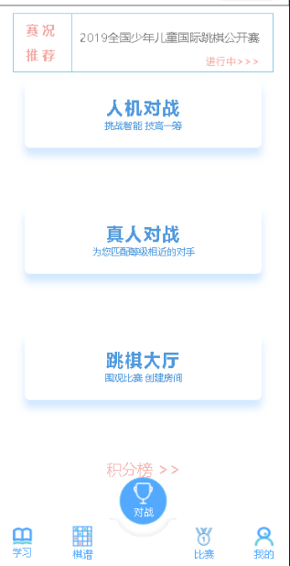



Slide 6
问题分析
02

Slide 7
Problem analysis
GENEXUS
游戏逻辑
目前项目成员对GENEXUS还不够熟悉，还处于初级学习阶段，导致后端部分开发较慢
游戏逻辑平台迁移时没有考虑到兼容的问题，导致游戏逻辑迁移时间加长
S
H
O
W
前端
目前前端静态页面部分已经完成，但是与后端网络交互的js代码进度较慢。

Slide 8
下期计划
03

Slide 9
Stage plan
¥9999999999999999
前端
将前端与后端网络部分连通
GENEXUS
全员继续学习GENEXUS，掌握GENEXUS rest服务的编写。
OUR GOAL

Slide 10
REPORT
Thank you
冠军国跳
2019/ 10 / 20
2019

